Slide 1
IO3: Εκπαίδευση Γονέων στον Οικονομικό Αλφαβητισμό
ΕΚΠΑΙΔΕΥΤΙΚΗ ΕΝΟΤΗΤΑ 2: Οικογενειακή Οικονομική Διαχείριση

Slide 2
Οικογενειακή Οικονομική Διαχείριση Μαθησιακά Αποτελέσματα
Μετά την ολοκλήρωση αυτής της ενότητας οι γονείς και οι φροντιστές/-στριες θα είναι σε θέση να:
βρίσκουν ισορροπία μεταξύ των εσόδων και των δαπανών τους
σκέφτονται για τη συμμετοχή των παιδιών στον οικογενειακό προϋπολογισμό
βρίσκουν έναν πιθανό τρόπο για να κάνουν αποταμίευση υπολογίζοντας τις δαπάνες και τις αποδοχές τους

Slide 3
Οικογενειακή Οικονομική Διαχείριση Σχεδιάγραμμα
Δραστηριότητα - Mindmap
Δραστηριότητα - Προϋπολογισμός
Δραστηριότητα - Προϋπολογισμός με παιδιά - Βιβλία Κόμικς Money Matters
Τέλος
Διάλειμμα - 10 λεπτά.
Δραστηριότητα - συζήτηση μιας οικογενειακής οικονομικής κατάστασης
Δαπάνες και κέρδη - Κορυφαίες συμβουλές
Δραστηριότητα - Χρέος

Slide 4
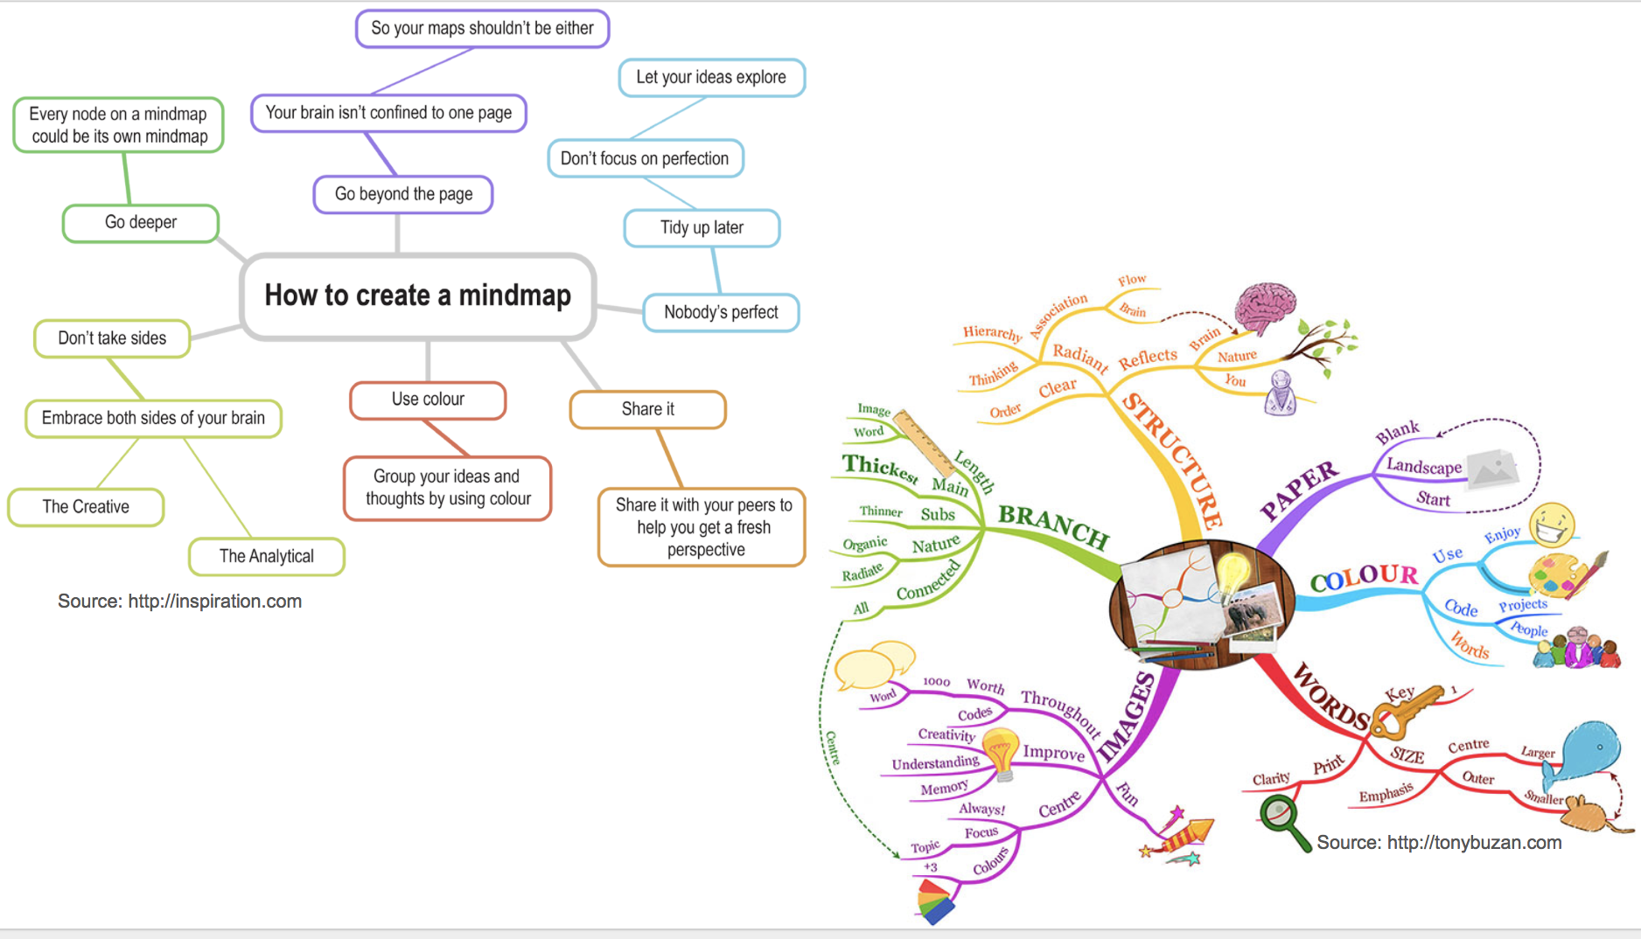
Οικογενειακή Οικονομική Διαχείριση Προθέρμανση
Δραστηριότητα M2.1
Mindmap
Σε ζευγάρια, δημιουργήστε έναν νοητικό χάρτη (mind map) για την ιδέα του χρήματος, συμπεριλαμβάνοντας κάποιες οικονομικές λέξεις από
την προηγούμενη συνεδρία.
Μπορείτε να χρησιμοποιήσετε:
Σχέδια
Διαγράμματα
Λέξεις
Χρώμα

Slide 5
Οικογενειακή Οικονομική Διαχείριση
Δραστηριότητα M2.2
Η σημασία της γνώσης του τρόπου διαχείρισης του οικογενειακού προϋπολογισμού
Η διαχείριση των χρημάτων για τα οικογενειακά έξοδα, όπως οι καθημερινές αγορές και οι λογαριασμοί, αποτελεί βασική δεξιότητα στη ζωή όλων μας, μαζί με την ικανότητα εξοικονόμησης χρημάτων. Το να γνωρίζετε πώς να διαχειρίζεστε τα χρήματα για την οικογένειά σας σας βοηθά να αντιμετωπίζετε με μεγαλύτερη αυτοπεποίθηση τα γεγονότα της ζωής και τις καταστάσεις έκτακτης ανάγκης.
Συζητήστε σε ζευγάρια:
Τι είναι ο προϋπολογισμός;
Γιατί χρειαζόμαστε τον προϋπολογισμό;
Πώς τους δημιουργείτε για εσάς;
Ανατροφοδότηση διαφορετικών ιδεών

Slide 6
Οικογενειακή Οικονομική Διαχείριση
Δραστηριότητα M2.3
Πώς μπορεί να μοιάζει ένας προϋπολογισμός;
Συμπληρώστε το φανταστικό φύλλο εβδομαδιαίου οικογενειακού προϋπολογισμού σε ζευγάρια
Ο ΠΡΟΫΠΟΛΟΓΙΣΜΟΣ βοηθάει:
να ιεραρχήσει τα έξοδα και τις ανάγκες
να κατανοείτε πώς να εξοικονομείτε χρήματα
να βάζετε χρήματα στην άκρη για απροσδόκητα έξοδα και να αποφεύγετε τις υπερβολικές δαπάνες
να παρακολουθείτε τις τιμές και τις αυξήσεις των τιμών
Μοιραστείτε τις ιδέες σας με άλλους.

Slide 7
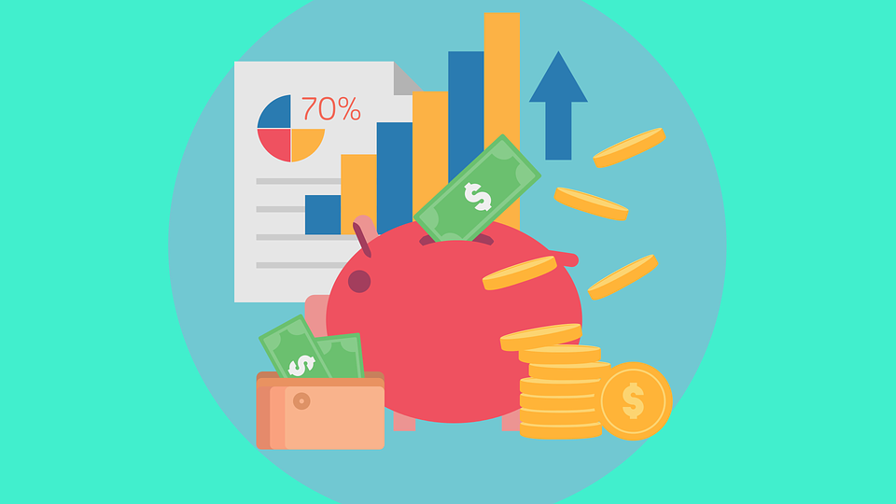
Οικογενειακή Οικονομική Διαχείριση
Προϋπολογισμός για ενήλικες
ΚΥΡΙΟΣ ΣΤΟΧΟΣ ΤΟΥ ΠΡΟΫΠΟΛΟΓΙΣΜΟΥ: να ξοδεύετε λιγότερα από όσα κερδίζετε!
Υπάρχουν διάφορα βήματα:
1
ΚΑΤΑΓΡΑΨΤΕ ΤΙΣ ΠΗΓΕΣ ΕΙΣΟΔΗΜΑΤΟΣ ΣΑΣ ΚΑΙ ΤΑ ΜΗΝΙΑΙΑ ΠΟΣΑ ΣΑΣ:
ΚΑΤΑΓΡΑΨΤΕ ΤΑ ΣΥΝΟΛΙΚΑ ΜΗΝΙΑΙΑ ΕΞΟΔΑ ΣΑΣ:
πάγια έξοδα, π.χ. πάγιες εντολές για ενοίκιο/υποθήκη, δημοτικό φόρο, τηλέφωνο, ασφάλειες κ.λπ.
μεταβλητά έξοδα, π.χ. ρούχα, διακοπές, ιατρικά έξοδα, βενζίνη/ταξίδια ή λογαριασμός φόρου αν είστε αυτοαπασχολούμενος κ.λπ.)
Μπορείτε να ελέγξετε όλα τα έξοδα του τελευταίου έτους και να βρείτε έναν μέσο όρο - διαιρώντας με το 12 (ή με τον αριθμό των μηνών που λαμβάνονται υπόψη). Αυτό θα μπορούσε να σας βοηθήσει να κατανοήσετε τις συνήθεις συνήθειες των δαπανών σας.
2

Slide 8
Οικογενειακή Οικονομική Διαχείριση
Προϋπολογισμός για ενήλικες
Αυτοί οι υπολογισμοί θα σας βοηθήσουν να καταλάβετε αν αυτή τη στιγμή ξοδεύετε περισσότερα ή λιγότερα από όσα έχετε ως αποδοχές ή εισόδημα.
Εάν ξοδεύετε λιγότερα μπορεί να είναι χρήσιμο να δείτε πώς να αποταμιεύετε και ΠΩΣ ΝΑ ΧΡΗΣΙΜΟΠΟΙΗΣΕΤΕ ΤΙΣ ΑΠΟΤΑΜΙΕΥΣΕΙΣ ΣΑΣ.
Εάν ξοδεύετε περισσότερα είναι χρήσιμο να καταλάβετε ΠΟΙΕΣ ΟΙΚΟΓΕΝΕΙΑΚΕΣ ΔΑΠΑΝΕΣ ΜΠΟΡΟΥΝ ΝΑ ΠΕΡΙΚΟΠΤΟΥΝ.
Αν περιλαμβάνει ΧΡΕΗ όπως υποθήκες, πιστωτικές κάρτες κ.λπ. και δεν ξέρετε πώς να τα διαχειριστείτε τότε ακολουθήστε τις συμβουλές στην επόμενη διαφάνεια!

Slide 9
Οικογενειακή Οικονομική Διαχείριση
Φύλλο προϋπολογισμού για ενήλικες Ρίξτε μια ματιά και στην εφαρμογή Money Matters
ΚΕΝΟ ΦΥΛΛΟ ΜΗΝΙΑΙΟΥ ΠΡΟΫΠΟΛΟΓΙΣΜΟΥ
Το παρακάτω είναι ένα φύλλο εργασίας για τον μηνιαίο προϋπολογισμό. Μπορείτε να το χρησιμοποιήσετε καθώς σχεδιάζετε τον δικό σας προϋπολογισμό. με προτάσεις και συμβουλές.
ΕΙΣΟΔΗΜΑΤΑ/ΧΡΗΜΑΤΑ που εισπράττονται: _________________
Επιδόματα: _______________
Άλλα εισοδήματα: ____________
ΣΥΝΟΛΟ: __________________
ο/η συντονιστής/-στρια θα τους βοηθήσει
ΈΞΟΔΑ/ΧΡΉΜΑΤΑ ΠΟΥ ΔΑΠΑΝΉΘΗΚΑΝ
Τρόφιμα: ____________________
Άλλοι λογαριασμοί:________________
Νέα ρούχα: ______________
Λοιπά έξοδα: ___________
Χρέη:____________________
ΣΥΝΟΛΟ: ___________________
ΥΠΕΡΒΆΛΛΟΝ/ΜΗΝΙΑΊΟ ΣΎΝΟΛΟ
Εισόδημα: _____________
Έξοδα: _____________
ΣΥΝΟΛΟ: _____________

Slide 10
Οικογενειακή Οικονομική Διαχείριση Πώς μπορούμε να βοηθήσουμε τα παιδιά να μάθουν για τον προϋπολογισμό;
Δραστηριότητα M2.4
Προϋπολογισμός για παιδιά (6-12 ετών)
Σε ζευγάρια διαβάστε το κόμικ 3 "Αποταμιεύστε τώρα... ξοδέψτε αργότερα".
Αναφέρετε 3 τρόπους με τους οποίους θα μπορούσατε να το χρησιμοποιήσετε με ένα παιδί για να το βοηθήσετε να κατανοήσει τον προϋπολογισμό.
Ανατροφοδότηση

Slide 11
Οικογενειακή Οικονομική Διαχείριση
Διάλειμμα για Τσάι και Καφέ

Slide 12
Οικογενειακή Οικονομική Διαχείριση
Πώς να διαχειρίζεστε τα χρέη
Η διαχείριση του χρέους μπορεί να γίνει ευκολότερη αν καταλάβετε πώς λειτουργεί το χρέος και γνωρίζετε πώς να ελέγχετε τα χρήματα.
Καταλάβετε πότε έχετε ξεπεράσει τα όρια!
Για να διαπιστώσετε αν έχετε υπερβολικό χρέος, μπορείτε να υπολογίσετε τις μηνιαίες αποδοχές έναντι των χρεών.
ΒΗΜΑ Α:
Αν η διαφορά είναι πολύ μεγάλη, μπορείτε να εξετάσετε τις συνήθειες δαπανών και να ΦΤΙΑΞΕΤΕ ΣΧΕΔΙΟ προκειμένου να διαχειριστείτε τα χρέη χωρίς ανησυχίες! Το σχέδιο αυτό θα περιλαμβάνει τον εντοπισμό τυχόν περιττών αγορών ή συνηθειών, όπως το συχνό φαγητό σε εστιατόρια, οι ανεξέλεγκτες δαπάνες με πιστωτικές κάρτες ή η χρήση πολλών καρτών ταυτόχρονα κ.λπ. Όταν έχουν εντοπιστεί οι περιττές δαπάνες, μπορούν να ελεγχθούν και μπορείτε να προσπαθήσετε να τις ΑΠΟΦΥΓΕΤΕ.
ΒΗΜΑ Β:

Slide 13
Οικογενειακή Οικονομική Διαχείριση
Πώς να διαχειριστείτε τα χρέη: κορυφαίες συμβουλές
Κάντε έναν κατάλογο των μηνιαίων χρεών, συμπεριλαμβανομένων των φοιτητικών δανείων και των δανείων αυτοκινήτου, των πιστωτικών καρτών και του στεγαστικού δανείου
Καταρτίστε έναν κατάλογο των μηνιαίων οφειλών, συμπεριλαμβανομένων όλων των δανείων, π.χ. πιστωτικές κάρτες, αγορά αυτοκινήτου, υποθήκες ή φοιτητικά δάνεια.
Καταρτίστε έναν μηνιαίο προϋπολογισμό για να προσδιορίσετε πόσα μπορείτε να πληρώσετε για το χρέος σας. Προσπαθήστε να πληρώνετε όσο το δυνατόν περισσότερα για να μειώσετε το χρέος σας.
Καταρτίστε έναν μηνιαίο προϋπολογισμό για να προσδιορίσετε πόσα μπορείτε να πληρώσετε για το χρέος σας. Προσπαθήστε να πληρώνετε όσο το δυνατόν περισσότερα για να μειώσετε το χρέος σας.
Συνεχίστε να πληρώνετε όλες τις οφειλές σας, διότι αν παραλείψετε τις πληρωμές, ενδέχεται να επιβαρυνθείτε με τέλη και ακόμη υψηλότερα επιτόκια.
Συνεχίστε να πληρώνετε όλες τις οφειλές σας, διότι αν παραλείψετε τις πληρωμές, ενδέχεται να επιβαρυνθείτε με τέλη και ακόμη υψηλότερα επιτόκια.

Slide 14
Οικογενειακή Οικονομική Διαχείριση
Πώς να διαχειριστείτε τα χρέη: κορυφαίες συμβουλές
Αποφύγετε τη χρήση πιστωτικών καρτών για νέες αγορές. Βάλτε τις πιστωτικές σας κάρτες στην άκρη μέχρι να εξοφλήσετε το χρέος σας. Εάν συνεχίσετε να προσθέτετε νέες χρεώσεις στο χρέος σας μέσω πιστωτικών καρτών, είναι απίθανο να το εξοφλήσετε.
Αν πάρετε αύξηση μισθού, αυξήστε τις αποταμιεύσεις σας αντί να αυξήσετε τις δαπάνες σας.
Μην χρησιμοποιείτε όλες τις αποταμιεύσεις σας για να εξοφλήσετε το χρέος σας. Προσπαθήστε να κρατάτε ένα μικρό ποσό αποταμιεύσεων στην άκρη για την περίπτωση μιας απρόβλεπτης έκτακτης ανάγκης. Οι αποταμιεύσεις θα σας αποτρέψουν από το να χρεώνετε αυτές τις έκτακτες ανάγκες στην πιστωτική σας κάρτα.

Slide 15
Οικογενειακή Οικονομική Διαχείριση: Ανάγκες και Επιθυμίες
Δραστηριότητα M2.5
Σκεφτείτε την οικογενειακή αποταμίευση σε περιόδους πληθωρισμού
Η γνώση της διαδικασίας εξοικονόμησης χρημάτων κατά την ανατροφή των παιδιών δεν είναι εύκολη υπόθεση, ιδίως με τον πληθωρισμό. Υπάρχουν τόσα πολλά πράγματα που πρέπει να λάβετε υπόψη σας που μπορεί να μην ξέρετε από πού να ξεκινήσετε. Παρακάτω μπορείτε να βρείτε ορισμένες προτάσεις:
Με την οικογένειά σας, αποφασίστε ποιες δαπάνες θα μπορούσαν να περικοπούν π.χ. κάποια αγαθά που δεν χρειάζεται πραγματικά να αγοράσετε (ανάγκες και επιθυμίες).
Αντί να πετάξετε τα αντικείμενα που δεν χρησιμοποιείτε πλέον, δοκιμάστε πρώτα να τα πουλήσετε για να κερδίσετε κάποια επιπλέον χρήματα.
Προσπαθήστε να αγοράζετε μεταχειρισμένα αντικείμενα ή ανακαινισμένα προϊόντα τεχνολογίας αντί για καινούργια ακριβά αντικείμενα.

Slide 16
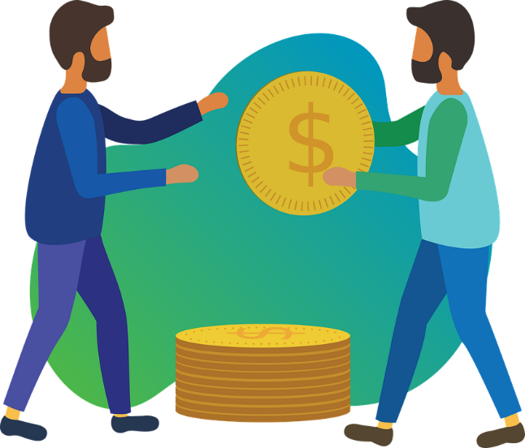
Οικογενειακή Οικονομική Διαχείριση
Πώς να αποταμιεύετε ως οικογένεια: Κορυφαίες Συμβουλές
Φροντίστε καλά την υγεία σας. Η πρόληψη είναι καλύτερη και ενδεχομένως
φθηνότερη από τη θεραπεία.
Οργανώστε τις αγορές σας κάνοντας μια λίστα με τα πράγματα που πρέπει να αγοράσετε. Αυτό θα σας βοηθήσει να μην κατακλύζεστε όταν πηγαίνετε για ψώνια, αποφεύγοντας την αγορά περιττών πραγμάτων.
Διατηρήστε το κόστος θέρμανσης του σπιτιού υπό έλεγχο. Μπορείτε να χρησιμοποιήσετε έναν θερμοστάτη για να διατηρήσετε τη θέρμανση σε μια κανονική θερμοκρασία (προτείνεται γύρω στους 22° βαθμούς)

Slide 17
Οικογενειακή Οικονομική Διαχείριση
Πώς να χρησιμοποιήσετε τις αποταμιεύσεις: μερικές προτάσεις
Είναι πολύ σημαντικό να έχετε επιπλέον οικογενειακές αποταμιεύσεις προκειμένου να αντιμετωπίσετε απρόβλεπτες καταστάσεις και μακροπρόθεσμα έξοδα.
Όταν όμως αποκτήσετε επιπλέον χρήματα για την οικογένειά σας, πώς μπορείτε να τα χρησιμοποιήσετε;
Οι όποιες συστάσεις θα εξαρτηθούν από τους στόχους και τις ανάγκες της οικογένειάς σας
ΤΑΜΕΙΟ ΕΚΤΑΚΤΗΣ ΑΝΑΓΚΗΣ: αυτό είναι πολύ σημαντικό προκειμένου να είστε οικονομικά προετοιμασμένοι για απροσδόκητες καταστάσεις
ΣΧΕΔΙΑΣΜΟΣ ΜΑΚΡΟΠΡΟΘΕΣΜΩΝ ΣΤΟΧΩΝ: όπως εκπαιδευτικοί στόχοι, μετακόμιση σπιτιού, δημιουργία οικογένειας ή συνταξιοδότηση κ.λπ.
ΕΠΕΝΔΥΣΕΙΣ: Κάποια χρήματα μπορεί να τοποθετηθούν σε λογαριασμό ταμιευτηρίου με υψηλό επιτόκιο, σε κρατικά ομόλογα ή να επενδυθούν σε κάτι με πιθανή (αν και όχι εγγυημένη) αύξηση της αξίας του με την πάροδο του χρόνου, όπως ένα σπίτι.

Slide 18
Οικογενειακή Οικονομική Διαχείριση
Μια δύσκολη οικογενειακή οικονομική κατάσταση
Δραστηριότητα M2.6
Η οικογένεια του Jan και της Elain αποτελείται από 3 παιδιά και τη μητέρα της Elain που ζει μαζί τους και συνεισφέρει μια μικρή μηνιαία σύνταξη. Ο Jan εργάζεται με μερική απασχόληση σε ένα εστιατόριο fast-food και η Elain εργάζεται ως γραμματέας με πλήρη απασχόληση σε ένα γραφείο αρχιτέκτονα, οπότε υπάρχουν 3 εισοδήματα.
Τα 3 παιδιά πηγαίνουν όλα στο σχολείο και οι γονείς ανησυχούν επειδή τα έξοδα για τα παιδιά αυξάνονται (αθλητικός εξοπλισμός, ηλεκτρονικά παιχνίδια, τηλέφωνα κ.λπ.), πρέπει να πληρώσουν το στεγαστικό δάνειο και η υγεία της μητέρας της Elain επιδεινώνεται ελαφρώς και υπάρχουν μελλοντικές επιπτώσεις στην υγειονομική περίθαλψη.
Η Elain αρχίζει να αισθάνεται πολύ αγχωμένη, επειδή δεν ξέρει πώς να χειριστεί αυτή την κατάσταση και αισθάνεται ότι δεν μπορεί να την αντιμετωπίσει μόνη της.
Ποια είναι τα ζητήματα; Τι θα μπορούσε να κάνει η Elain;
Μοιραστείτε 3 προτάσεις από τη συζήτηση στην ομάδα σας.

Slide 19
Οικογενειακή Οικονομική Διαχείριση
Ένα καλό σχέδιο οικογενειακού προϋπολογισμού
Η Marie και ο John έχουν έναν γιο. Η Marie είναι πωλήτρια και ο John οδηγός διανομών. Μετά από μια απροσδόκητη δαπάνη για το αυτοκίνητό τους αποφασίζουν να δημιουργήσουν ένα σχέδιο προϋπολογισμού για να καταλάβουν ποια έξοδα θα περικόψουν ή θα κρατήσουν. Στόχος τους είναι να εξοικονομήσουν χρήματα για 2 στόχους: 1. να δημιουργήσουν ένα ταμείο έκτακτης ανάγκης για απροσδόκητα έξοδα 2. να αποταμιεύσουν χρήματα για να πληρώσουν τα μελλοντικά δίδακτρα για το κολέγιο του γιου τους Συνήθη έξοδα: χρησιμοποιούν και οι δύο πιστωτικές και χρεωστικές κάρτες για μη απαραίτητα είδη πηγαίνουν για ψώνια και φαγητό έξω κάθε μήνα και συχνά αγοράζουν διάφορα πράγματα τα οποία μπορεί να μην χρειάζονται χρησιμοποιούν συνήθως το αυτοκίνητο για τις μετακινήσεις.... συμπεριλαμβανομένων των σύντομων διαδρομών στα καταστήματα τα συνήθη τακτικά έξοδα του νοικοκυριού τους είναι: φόροι, τρόφιμα, ενοίκιο, θέρμανση και βενζίνη για το αυτοκίνητο Πώς θα μπορούσαν η Marie και ο John να ελέγξουν τα έξοδά τους και να εξοικονομήσουν χρήματα; χρησιμοποιώντας λιγότερο την χρεωστική τους κάρτα μειώνοντας τα μη απαραίτητα ψώνια τους και το φαγητό έξω μειώνοντας τα οικιακά έξοδα αγοράζοντας ενδεχομένως φθηνότερες μάρκες αποφεύγοντας να χρησιμοποιούν το αυτοκίνητό τους για πολύ σύντομες διαδρομές

Slide 20
Οικογενειακή Οικονομική Διαχείριση
Ένα καλό σχέδιο οικογενειακού προϋπολογισμού
Ας δούμε τώρα πώς η Marie και ο John θα οργανώσουν τη μελλοντική οικογενειακή διαχείριση των χρημάτων τους, αφού φτιάξουν ένα ΣΧΕΔΙΟ ΠΡΟΫΠΟΛΟΓΙΣΜΟΥ Η Marie και ο John συνειδητοποίησαν ότι ξόδευαν πάρα πολλά στις κάρτες τους, οι οποίες τους χρέωναν πολύ υψηλά επιτόκια για τα έξοδά τους, οπότε αποφάσισαν να χρησιμοποιούν μόνο τις χρεωστικές τους κάρτες και να ξοδεύουν εντός των δυνατοτήτων τους. Χάρη στο σχέδιο προϋπολογισμού, συνειδητοποίησαν επίσης ότι ξόδευαν πάρα πολλά στη βενζίνη για το αυτοκίνητό τους και αποφάσισαν να χρησιμοποιούν αντ' αυτού τα μέσα μαζικής μεταφοράς (όπου ήταν δυνατόν). Αποφάσισαν επίσης να αγοράζουν λιγότερα νέα αντικείμενα και να σκέφτονται τη χρησιμότητά τους πριν τα αγοράσουν. Με αυτόν τον τρόπο περίμεναν ότι θα μπορούσαν να βάζουν στην άκρη αρκετά χρήματα κάθε χρόνο για να εξοπλίζονται με το ταμείο έκτακτης ανάγκης και να μπορούν να πληρώνουν τα μελλοντικά δίδακτρα για το κολέγιο του γιου τους.

Slide 21
Σας ευχαριστούμε για την παρουσία σας. Για περισσότερες πηγές επισκεφθείτε την ιστοσελίδα Money Matters: https://moneymattersproject.eu/

Slide 22
Οικογενειακή Οικονομική Διαχείριση
Πρόσθετοι πόροι:
https://raisingchildren.net.au/grown-ups/family-life/managing-money/managing-money
https://www.mvorganizing.org/what-is-the-importance-of-family-budget
https://www.delraycc.com/budgeting/the-importance-of-a-household-budget/
https://www.sofi.com/learn/content/saving-my-family-money/
https://www.discover.com/online-banking/banking-topics/7-ways-to-save-money-on-family-expenses/

